Slide 1
Självorganisation, komplexitet och emergens Organisation
Tisdag 26/1 14:15-15:00
SEE075 – Evolution och självorganisation i biologiska system, 5 hp
LP3, 2021 – Globala System
Claes Andersson, Fysisk Resursteori, Chalmers tekniska högskola, claeand@chalmers.se

Slide 2
Föreläsningens lärandemål
Förståelse för, och förmåga att redogöra för begreppet Near-Decomposability.

Slide 3
Litteratur
Artikel av Herbert Simon (1962). Särskild uppmärksamhet på delen om Near-decomposability.
Artikel av Andersson och Törnberg (2018), Appendix A
Transkriberat tal av Richard Feynman (1960)
Simon, H. A. (1962). The architecture of complexity. Proceedings of the American Philosophical Society, 6(106), 467–482. https://doi.org/10.1109/MCS.2007.384127
Andersson, C., & Törnberg, P. (2018). Wickedness and the anatomy of complexity. Futures, 95, 118–138. https://doi.org/10.1016/j.futures.2017.11.001
Feynman, R. P. (1960). There’s Plenty of Room at the Bottom. California Institute of Technology, Engineering and Science Magazine, 1(1), 60–66. https://doi.org/10.1109/84.128057

Slide 4
Hierarki och Near-Decomposability
1/10
Herbert Simon talar om hierarki som en universell organisationsprincip.
Hans analys av hierarkier i naturen och samhället leder till konceptet Near-Decomposability
Detta låter oss förstå hur och varför evolution, design, förståelse alls är möjligt.

Slide 5
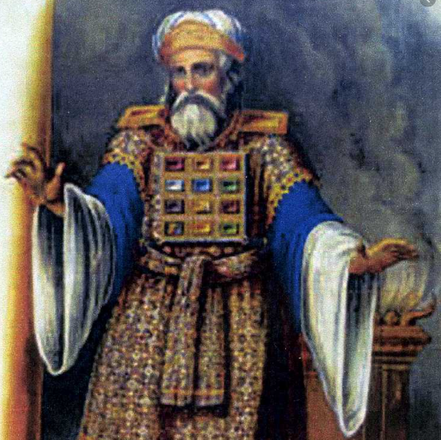
2/10
HIERARKI - ἱεραρχία
”Översteprästedöme”
Det är givetvis inte det vi menar med hierarki här.
Modularitet
Rekursiva helhet-del-relationer
Hierarki i den här bemärkelsen är rekursiv emergens… i nivå efter nivå efter nivå.
Hur helheten som var annorlunda än sina delar själv blir en del av större helheter som i sin tur är annorlunda.
Hur detta kan upprepas gång på gång på gång så länge vi inte får slut på tid och rum.

Slide 6
3/10
Hierarki är naturens knep för att förenkla saker!
Modularitet låter oss ”gömma” en massa komplexitet så att vi slipper bry oss om den.
Sopa problemen under mattan?
Nja… snarare att paketera problemen så att de blir hanterbara.

Slide 7
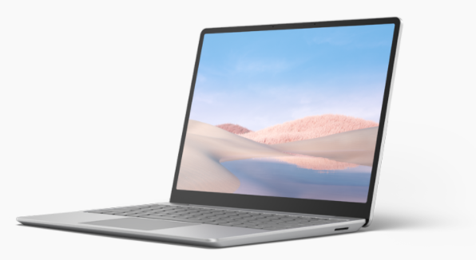
4/10
PROCESSOR
CENTRAL PROCESSING UNIT
MODERKORT
LAPTOP
Skärm
Central Processing Unit
Arithmetic Logic Unit
Control Unit
Chipsets
Media
RAM-minne
CPU Cache
Tangent-bord
Address Generation Unit
Expansion Buses
Moderkort
Processor
CMOS RAM
Memory ManagementUnit
Graphical Processing Unit
Portar

Slide 8
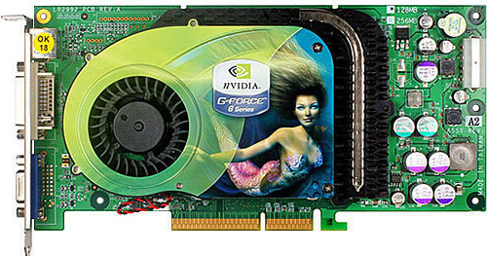
5/10
Laptop
Vad kan man säga om en GPU?
Media
Skärm
Tangent-bord
Moderkort
Portar
Det den gör, det gör den tillsammans med de andra komponenterna på moderkortet.
Den är mindre än moderkortet den sitter på.
Den överlappar inte med moderkortet utan utgör en egen avgränsad fysisk enhet.
Inom denna enhet öppnar sig en ny hierarki av ännu mindre saker igen.
Chipsets
Central Processing Unit
RAM-minne
CMOS RAM
Graphical Processing Unit
Expansion Buses
Control Unit
Processor
CPU Cache
Address Generation Unit
Arithmetic Logic Unit
Memory Management Unit

Slide 9
6/10
Vad behöver de som gör GPU:n veta om datorn?
Vad behöver de som gör datorn veta om GPU:n?
Vad behöver de som gör GPU:n veta om GPU:ns komponenter?
Faktiskt inte så värst mycket
Det behöver veta vad man kallar för ett interface.
Bakom detta kan man ändra hur mycket som helst – så länge gränssnittet förblir detsamma.
Då fungerar komponenten lika bra som förut tillsammans med de andra komponenterna.

Slide 10
7/10
Separation i skalor av tid och rum
Delarna måste kunna fås att ”passa” i varandra.
TID
Rymdskeppet flyger över skärmen på tre sekunder…
GPU:n måste beräkna skeppet kanske 75 gånger på den tiden.
GPU:ns komponenter måste i sin tur utföra ohyggligt många operationer på sin skala för att möjliggöra detta.
RUM
GPU:n måste passa på moderkortet, som måste passa i laptopen. Delarna på GPU:n måste passa på GPU:n, och så vidare ned till den lägsta designade nivån.
Som Richard Feynman påpekade 1960 så finns det mycket utrymme nedåt.
Hem
Stort/långsamt
Kök
Arbetsrum
Vardagsrum
Bokhylla
Laptop
Stol
Skrivbord
Separation mellan nivåer ger utrymme
Skärm
Tangent-bord
Media
Moderkort
Portar
Chipsets
Central Processing Unit
RAM-minne
CMOS RAM
Graphical Processing Unit
Expansion Buses
Control Unit
Processor
Litet/snabbt
CPU Cache
Address Generation Unit
Arithmetic Logic Unit
Memory Management Unit

Slide 11
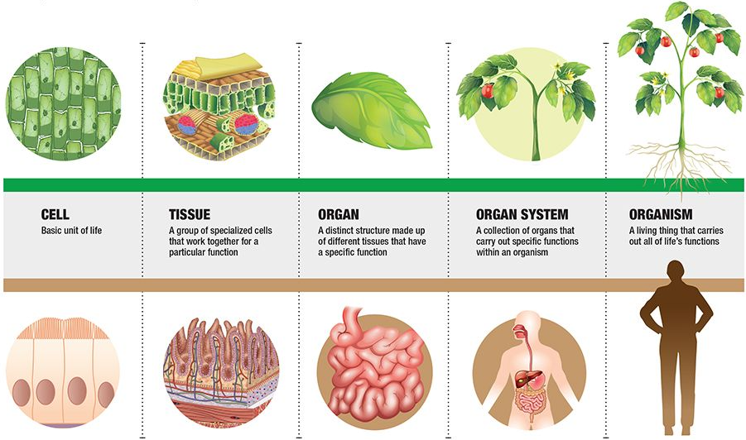
8/10
För om vi inte gjorde det så vore de oss snart totalt övermäktiga!
Även biologisk evolution måste rätta sig efter detta.
Tändernas form, benens längd, kroppens massa – alla relevanta egenskaper måste kunna variera separat utan att allt annat påverkas.
Det är så komplexa system måste se ut om de skall kunna ”hittas” och byggas.
Oavsett om det är naturligt urval, en hjärna eller en dator som är kreativ!
Vi organiserar allt enligt de här principerna: teknologi, organisationer, kurser, böcker…

Slide 12
CENTRAL PROCESSING UNIT
9/10
External Environment
Interface
Vi förstår och arbetar med ett internal environments under antagandet att de relativt fåtaliga komponenter vi finner däri beter sig på ett konstant och enkelt sätt: enligt ett interface och utan ständig referens till hur de i sin tur fungerar internt.
Vi antar att external environment är stabilt och växelverkar med oss via vårt interface utåt.
Detta är sant under vad Simon kallar ett ”short run”.
Finns det alltid ett ”short run”?
PROCESSOR
Arithmetic Logic Unit
CPU Cache
Address Generation Unit
Memory ManagementUnit
Internal Environment

Slide 13
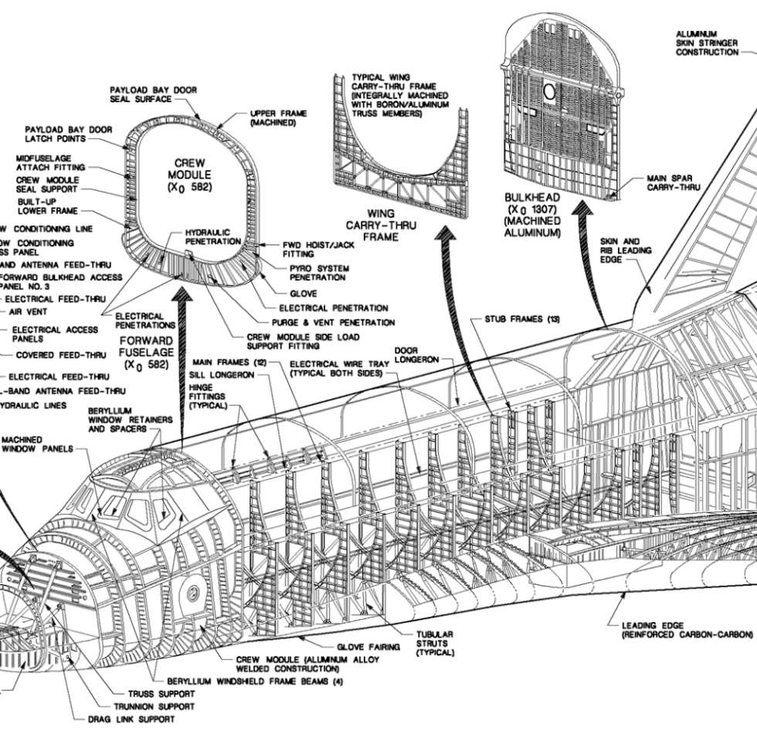
En idealisering
10/10
Verkliga system har alltid kors-kopplingar mellan nivåerna. Undantag som gör livet besvärligt för oss, men som kan vara nödvändiga.
Andersson et al (2018) refererar till Wimsatt (1975) som förstår detta som att Simon utelämnade frågan om effektivitet.
Massproducerad teknik är ofta billig men därmed inte top-of-the-line.
Tittar vi på en rymdfärja så är den förvisso modulär… Men också full med skräddarsydda lösningar som gör den dyr att utveckla och underhålla.
Men det är nödvändigt för att nå en ytterst avancerad funktion.

Slide 14
Summering
Världen befolkas av hierarkiska system eftersom de är:
Lätta att kreativt designa och anpassa – Vi kan arbeta inom en modul och på en nivå i taget.
Billiga och robusta att bygga – Moduler kan byggas separat.
Billiga och lätta att underhålla – Moduler kan lagas och bytas ut.
Komplexa system som inte är sådana, uppstår inte eller består inte
(fast nästa lektion skall vi prata om att de faktiskt gör det på ett sätt)

